Slide 1

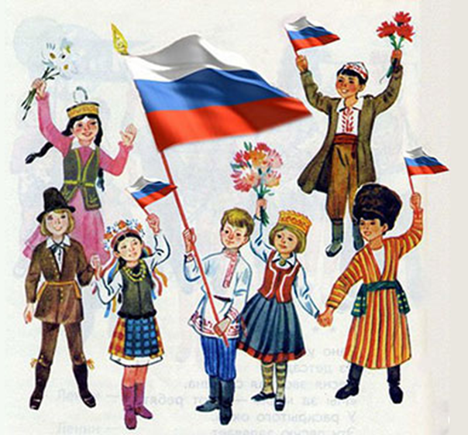
ПРОЕКТ «ДРУЖБА НАРОДОВ»

Slide 2

Муниципальное автономное дошкольное образовательное учреждение «Детский сад комбинированного вида № 4 «Солнышко»
ПАСПОРТ ПРОЕКТА
Тема: «Дружба народов»
Авторы проекта:
Емельянова Юлия Николаевна, учитель-логопед, высшая кв. категория.
Власенко Нина Владимировна, воспитатель, I кв. категория. Мингалева Ирина Александровна, воспитатель, I кв. категория.
Продолжительность проекта:
краткосрочный (с 29.10.2018. по 16.11.2018)
Тип проекта:
групповой, речевой, познавательно-исследовательский
Участники проекта:
дети логопедической группы, воспитатели, родители, учитель-логопед.
Арамиль 2018

Slide 3
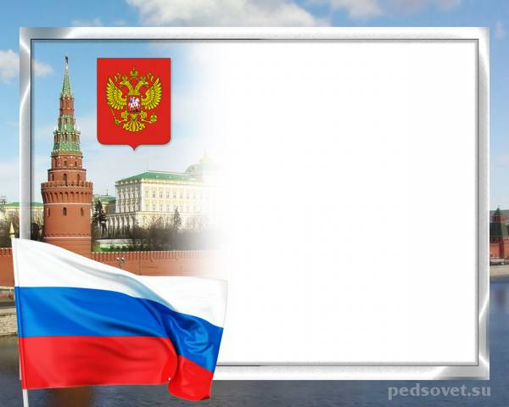
Актуальность темы:
Российская Федерация –одно из крупнейших многонациональных государств в мире, где проживает более 190 народов, которые говорят более чем на 239 языках и диалектах.
Народы России живут в единстве не одно столетие и от того, как мы воспитаем наших детей, насколько мы сможем привить им уважение к своему народу и к народам его населяющим, будет зависеть, сможет ли наша страна и в дальнейшем счастливо жить и развиваться.

Slide 4

Цель проекта:
• формировать представление о России как о многонациональном государстве, но единой стране.
• формировать у детей чувство толерантности, интереса и уважения к другим национальным культурам.
• воспитание патриотизма, чувства общности, дружбы и единства с людьми различных национальностей.

Slide 5
Задачи проекта:
• углублять и уточнять представления о Родине — России;
• формировать первоначальные представления о государстве, его символах (флаг, герб, гимн);
• дать детям знания о многообразии народов проживающих на территории России;
• воспитывать любовь к своей стране, гражданскую ответственность, чувства патриотизма и гордости за Родину;
• способствовать формирование у детей интереса к народам России;
• познакомить детей с некоторыми особенностями разных народных культур (национальные костюмы, кухня);
• познакомить детей с разнообразными природно-климатическими зонами, флорой и фауной подчеркивая тесную связь окружающего мира с жизнью человека;
• познакомить детей с традиционными народными подвижными играми, танцами, песнями, народными музыкальными инструментами;
• развивать умение рассуждать, сопоставлять, делать выводы.

Slide 6
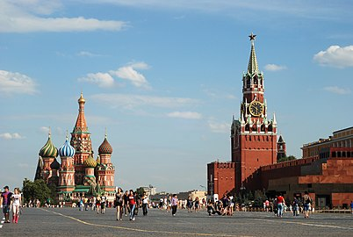
Этапы реализации проекта:
• Подготовительный – сбор информации, работа с методической литературой, составление плана работы над проектом.
• Практический – реализация проекта.
• Итоговый – подведение результатов, концерт детского сада «Дружба народов».
Срок реализации проекта: ноябрь 2018 года.

Slide 7
Подготовительный этап:
В ходе подготовки к концерту «Дружба народов», дети стали спрашивать, кто такие народы и почему разноцветные (в стихотворении В. Орлова «Разноцветная планета»). Детям продемонстрировали картонные куколки в национальных костюмах. Дети заинтересовались и начали задавать вопросы.
Воспитатель записывает вопросы, обсуждает с детьми, дети решают, кто и что может узнать вместе с родителями.
Распределяются темы для сбора информации, составляется план реализации проекта.

Slide 8

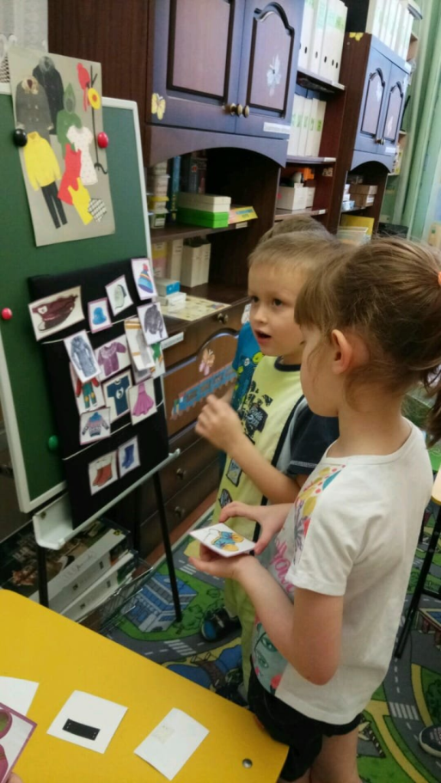
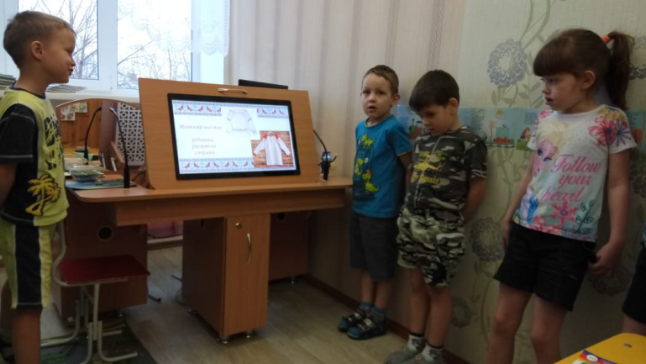
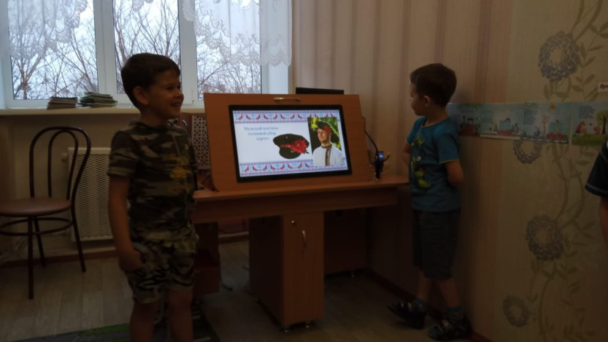
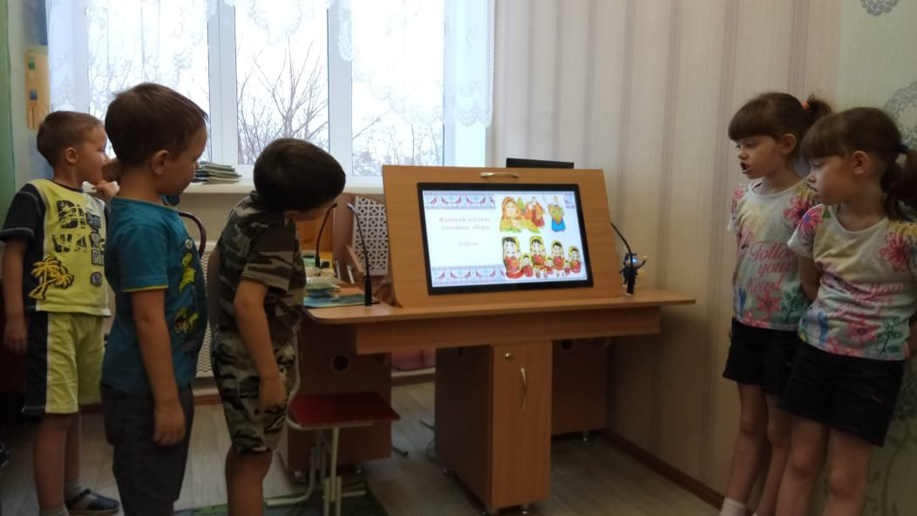
Основной этап
Развитие речи
Фотоотчет
Рассказывание «Одежда русского народа»
Просмотр презентации «Русский национальный костюм»

Slide 9
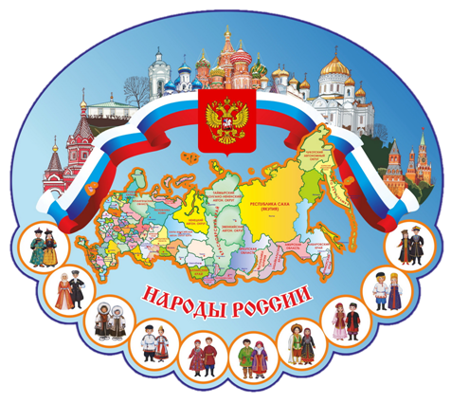
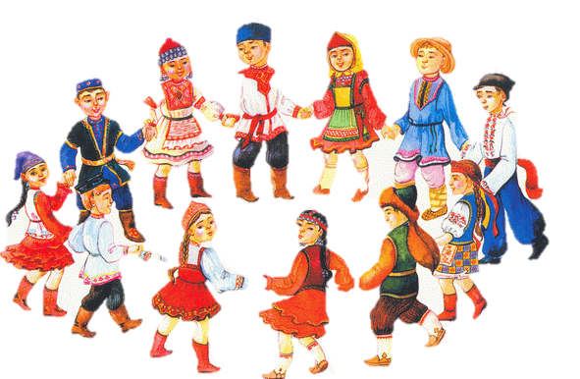
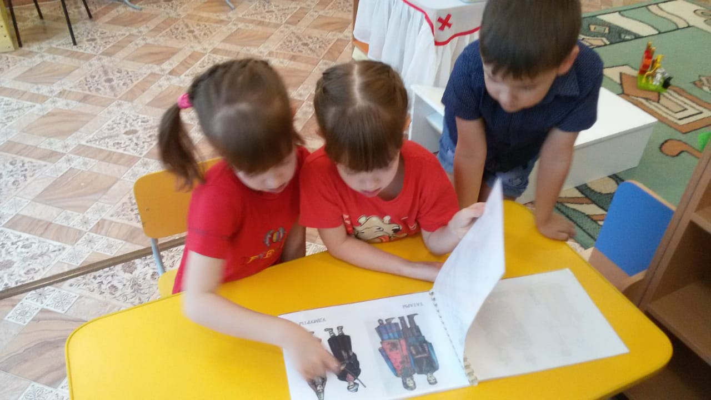
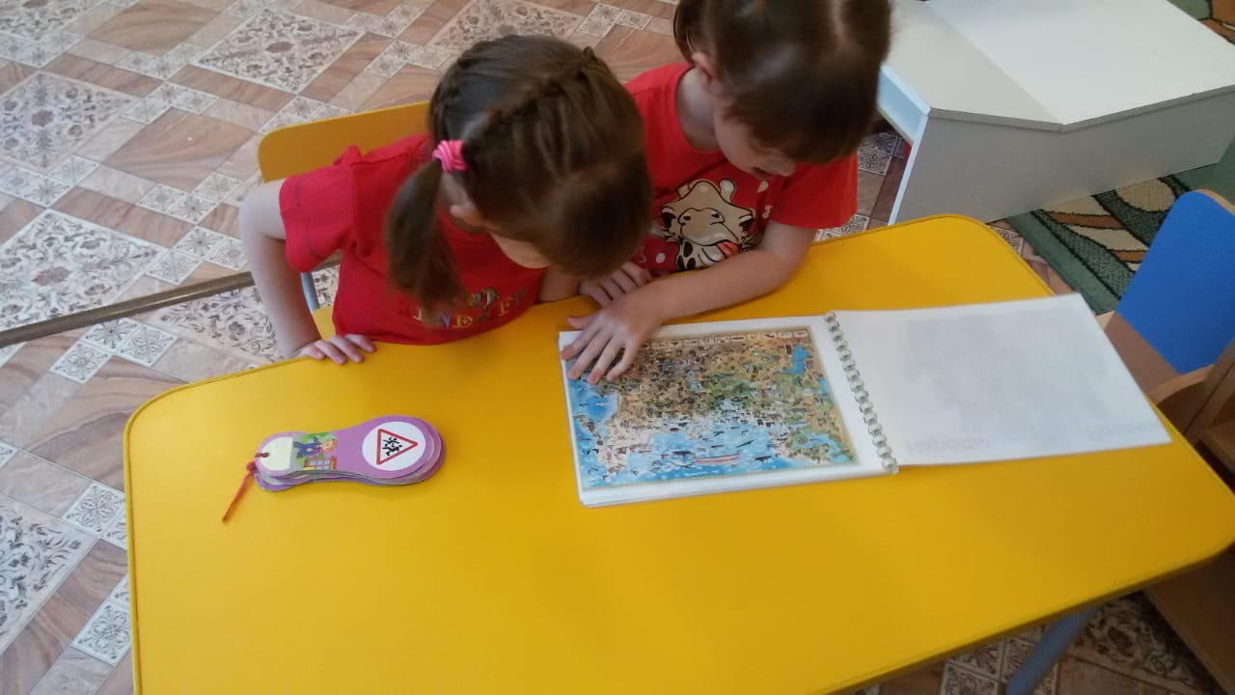
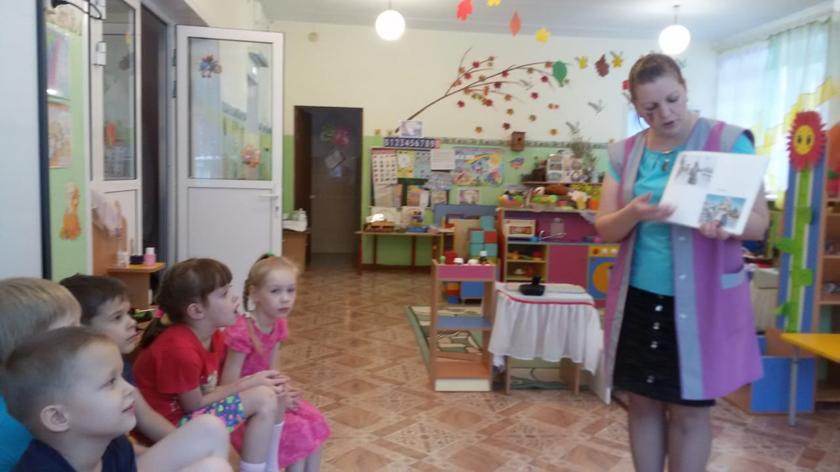
Основной этап
Познавательное развитие
День народного единства – что это за праздник? (презентация).
Рассматривание глобуса
Рассматривание альбома
«Россия многонациональная»
Рассматривание карты

Slide 10
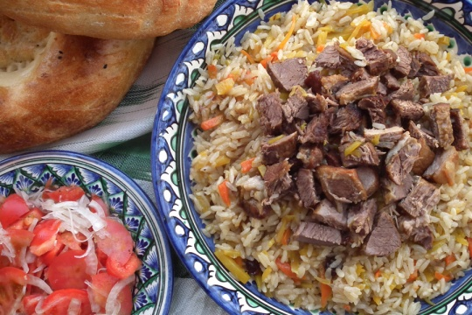
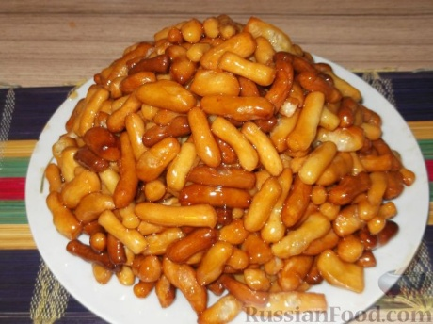
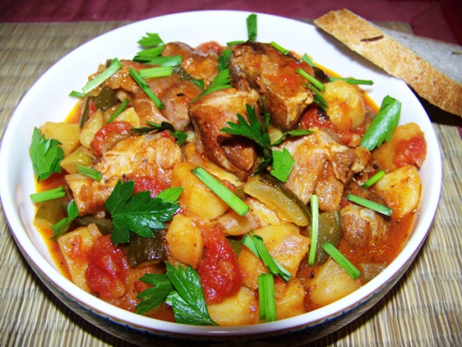
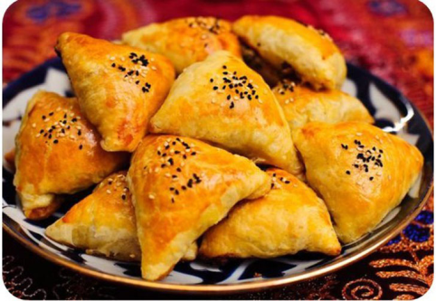
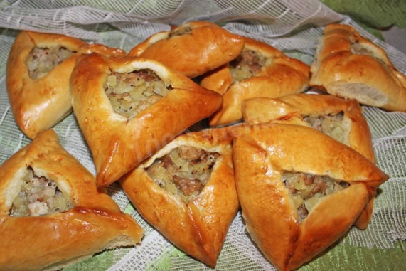
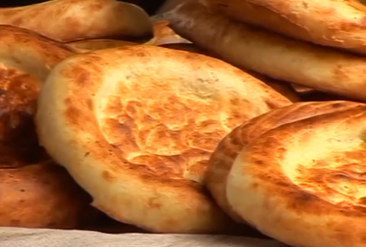
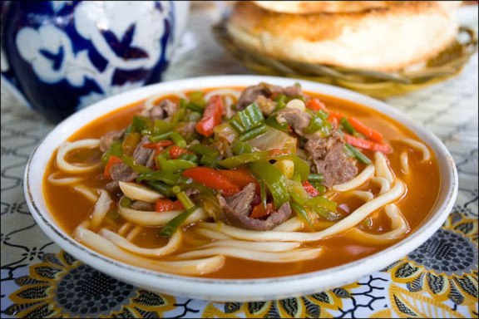
Познавательное развитие
Кухня народов, населяющих Россию
Узбекская кухня
Кухня Татарстана
Плов
Чак - чак
Азу по татарски
Самса
Лаваш
Эчпочмак
Лагман

Slide 11
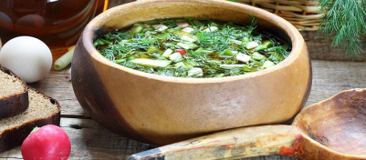
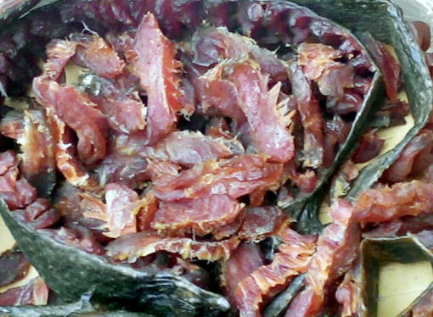
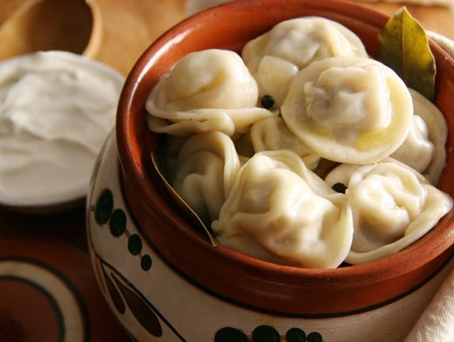
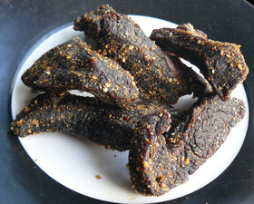
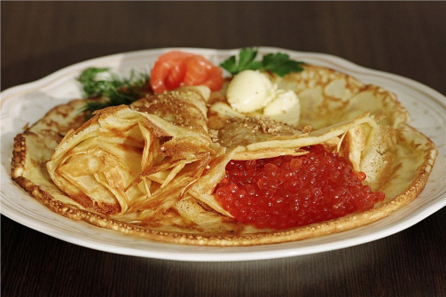
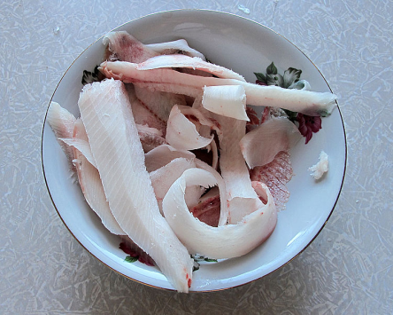
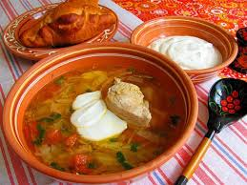
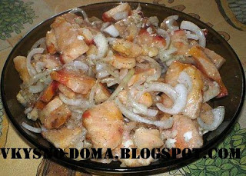
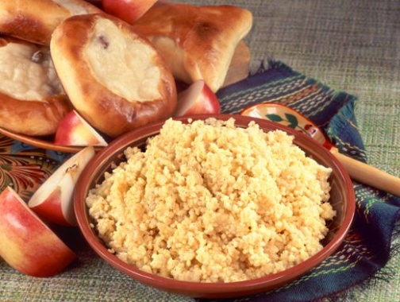
Познавательное развитие
Кухня народов, населяющих Россию
Кухня народов севера
Русская кухня
Вяленое мясо рыбы
Пельмени
Окрошка
Блины
Вяленое мясо оленя
Щи
Строганина
Каша
Сагудай из осетрины

Slide 12
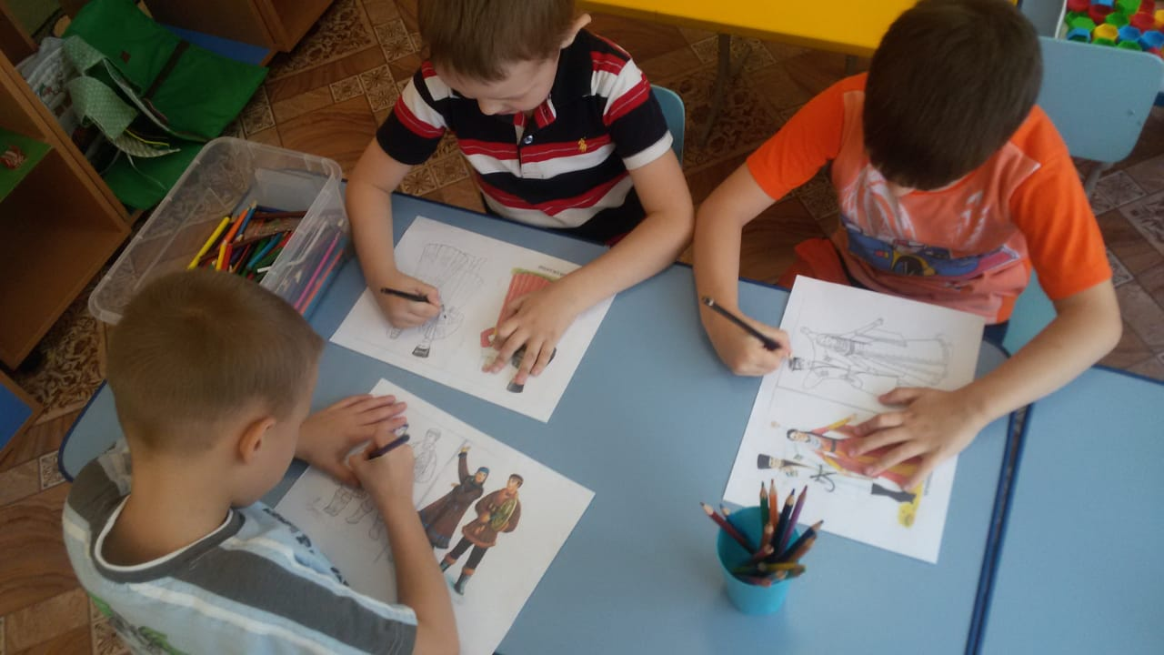
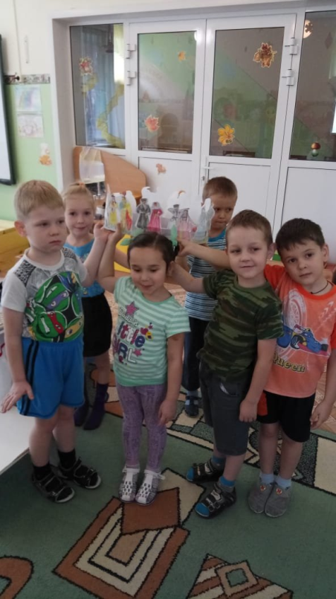
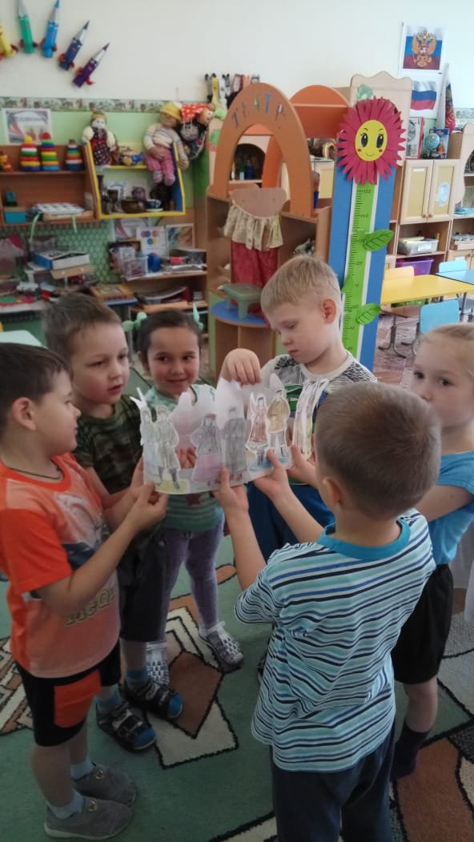
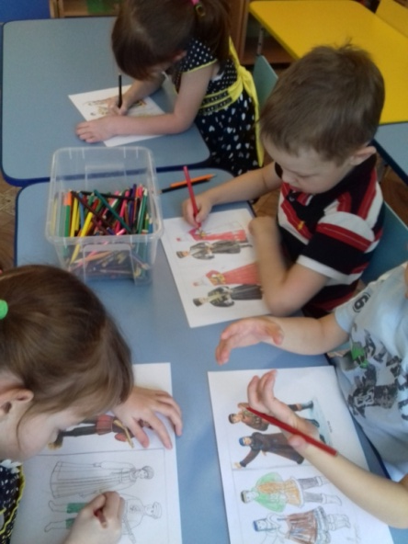
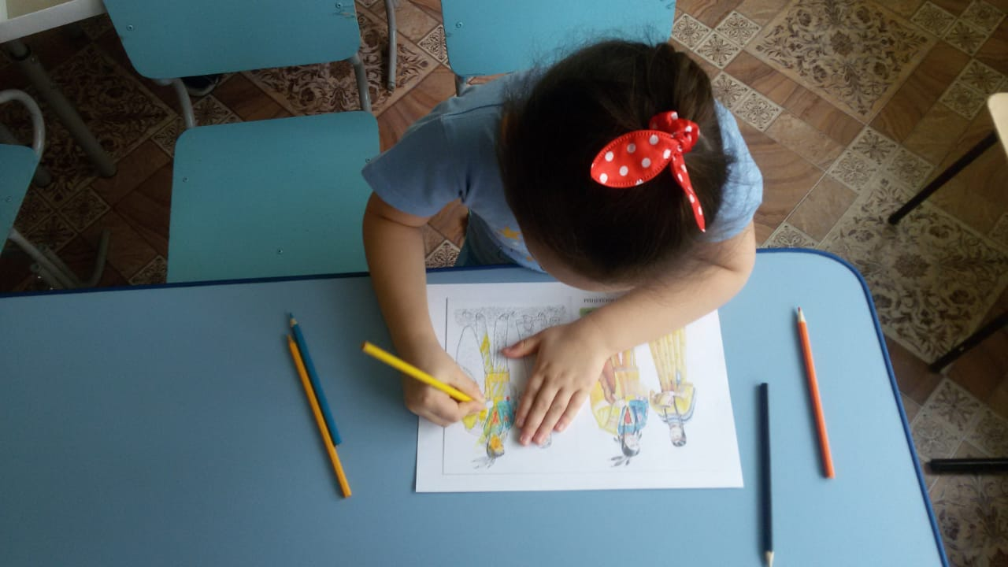
Основной этап
Художественно-эстетическое развитие
Раскрашивание раскрасок «Народные костюмы»
Создание композиции «Хоровод дружбы»

Slide 13
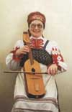
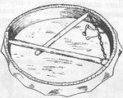
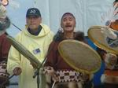
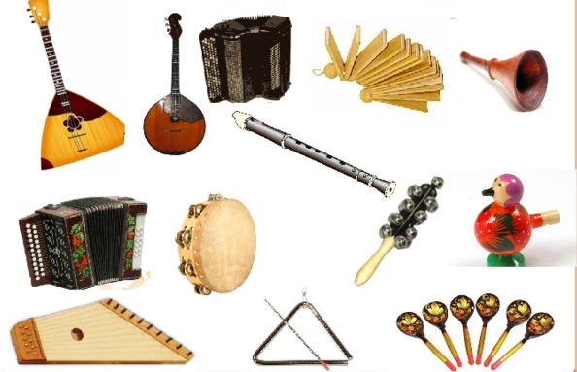
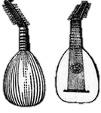

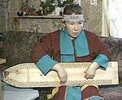
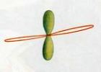

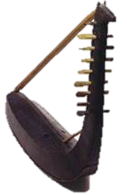
Знакомство с культурой народов России
Музыкальные народные инструменты
Русские народные инструменты
Инструменты народов Севера
Бубен (пензер)
Кугель - юх
Лютня
Нарс - юх
Гармошка, баян ,балалайка, бубен, бубенцы, дудочка, свистулька, трещотка, ложки, гусли, треугольник, колокольчик
Вывко (гуделка)
Мансийская скрипка
(нэрнэ-ив)
Арфа семиструнная «Лебедь»,
«Гусь» или «Журавль»

Slide 14
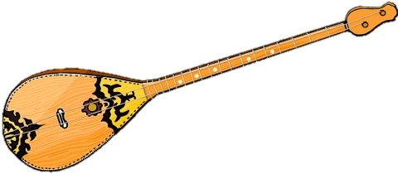
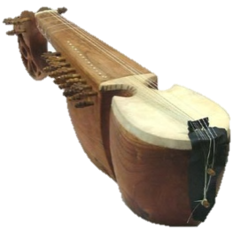
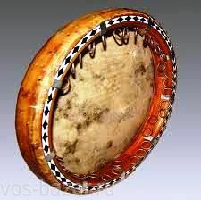
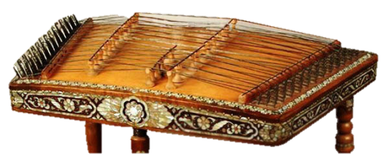
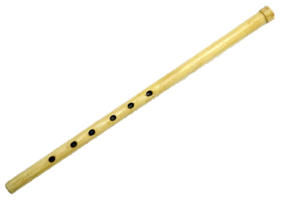
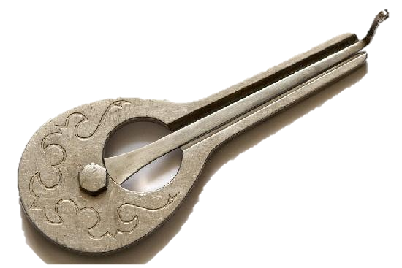
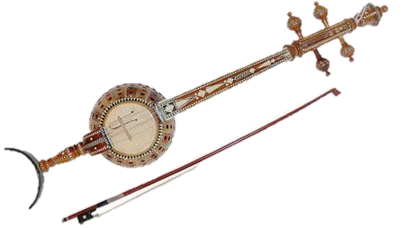
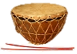
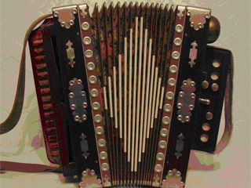


Знакомство с культурой народов России
Музыкальные народные инструменты
Татарские музыкальные инструменты
Музыкальные инструменты
народов средней Азии
Думбра
Чанг
Курай
Дойра
Рубаб
Дутор
Кубыз
Нагара
Гармонь-тальянка
Танбур
Карнай

Slide 15






Основной этап
Игровая деятельность
Дидактическая игра «Наша Родина»
Список народных подвижных игр здесь

Slide 16
Роль родителей в реализации проекта:
Закрепление с детьми полученных знаний.
Рассказ родителей детям «Какой национальности наша семья?».
Участие в подготовке костюмов для «Танца якутов»

Slide 17




Продукт проектной деятельности:
Создание лэпбука «Моя Россия»
Участие в концерте детского сада «Дружба народов»: «Танец якутов», стихотворение В. Орлов «Разноцветная планета», И. Мазин «Давайте дружить».

Slide 18
Предполагаемый результат:
• У детей сформируется представление о России как о многонациональной стране
• пополнятся знания о традициях разных народностей
• сформируется способность организовать свою деятельность, умение творчески применять полученные знания в игровой, художественно-продуктивной деятельности;
• сформируются исследовательские умения: способность наблюдать, сравнивать, анализировать, задавать вопросы, выдвигать гипотезы, делать выводы, навыками поисковой деятельности.
• сформируются такие качества, как любовь к родному краю, уважительное отношение к культуре и обычаям других народностей, к сверстникам.

Slide 19


